Slide 1
Powiatowy Zespół Szkół Nr 1 w Krzyżowicach

Slide 2
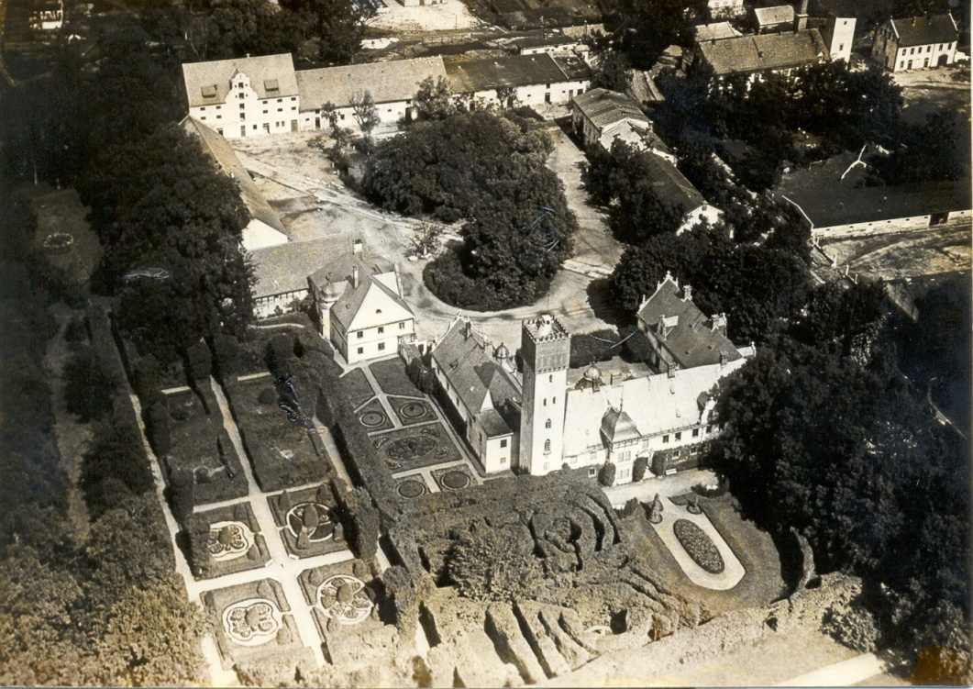
Historia i lokalizacja
Szkołę otwarto w 1947 r. na terenie XVIII wiecznego zespołu parkowo-pałacowego w Krzyżowicach pod Wrocławiem.

Slide 3
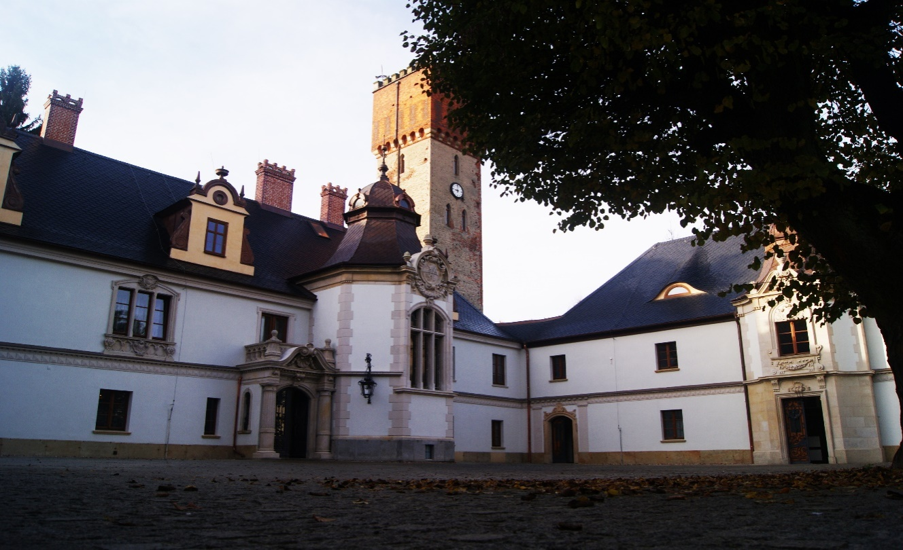
Siedziba szkoły
Siedzibą szkoły jest XVIII wieczny neobarokowy pałac.

Slide 4
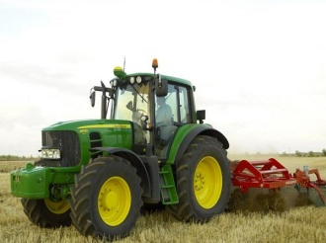
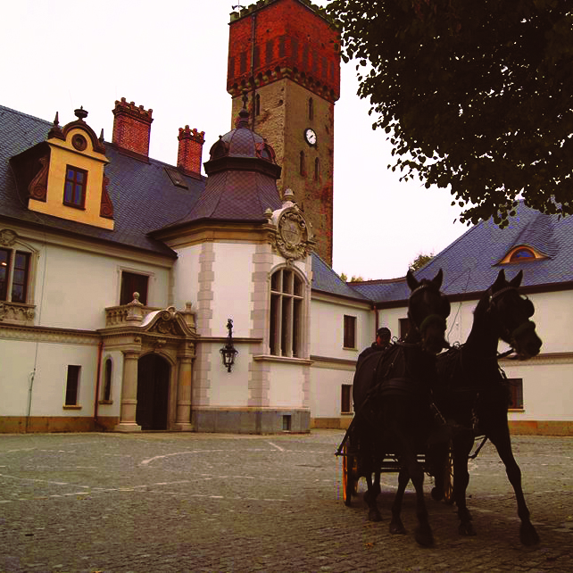
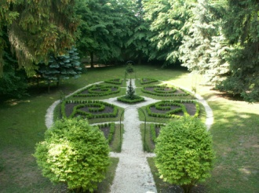
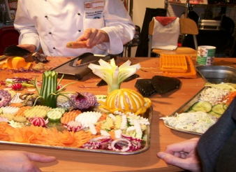
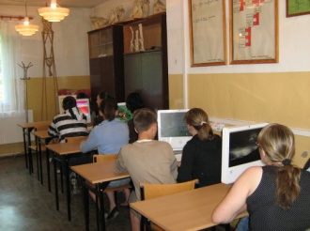
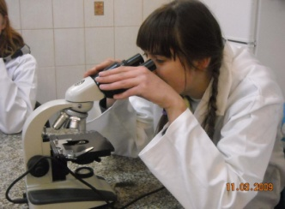
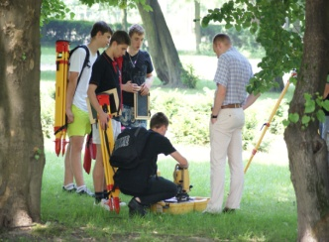
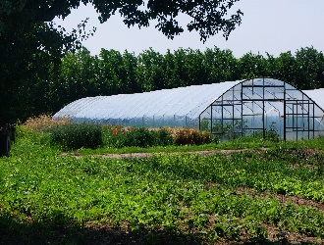
Kierunki kształcenia
Technikum:
Technik Rolnik
Technik Hodowca Koni
Technik Architektury Krajobrazu
Technik Ogrodnik
Technik Hotelarstwa
Technik Ekonomista
Technik Weterynarii
Technik Ochrony Środowiska
Technik Geodeta
Zasadnicza Szkoła Zawodowa:
Zawód Ogrodnik

Slide 5
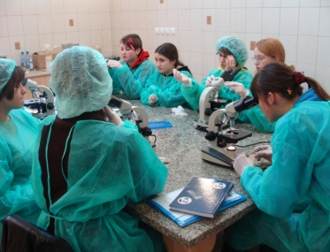
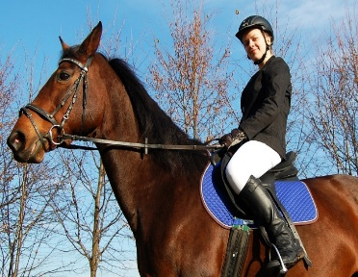
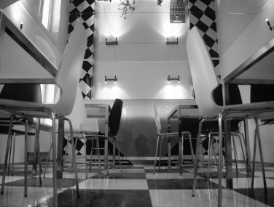
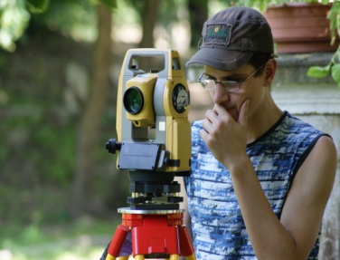
Baza dydaktyczna
Powiatowy Zespół Szkół Nr 1 w Krzyżowicach dysponuje:
Laboratorium analitycznym
Stadniną koni
Ogrodem ze szklarniami
Nowoczesnymi salami dydaktycznymi
Jedną z najlepiej wyposażonych pracowni geodezyjnych w Polsce
Bogatym parkiem maszynowym

Slide 6
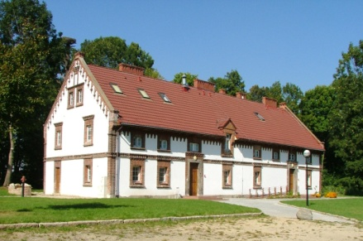
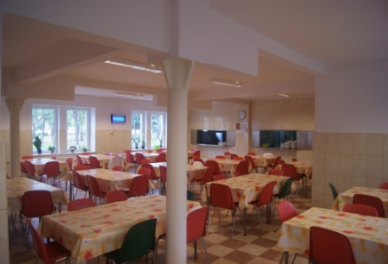
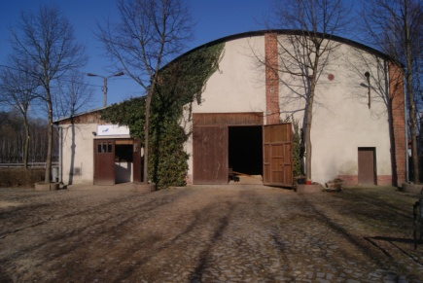
Baza dydaktyczna
Powiatowy Zespół Szkół Nr 1 w Krzyżowicach dysponuje:
Internatem i stołówką
Centrum Kształcenia Młodzieży
Bazą do jeżdżenia konno:
Pensjonatem dla koni
Krytą ujeżdżalnią
Okólnikiem do ćwiczeń na lonży

Slide 7
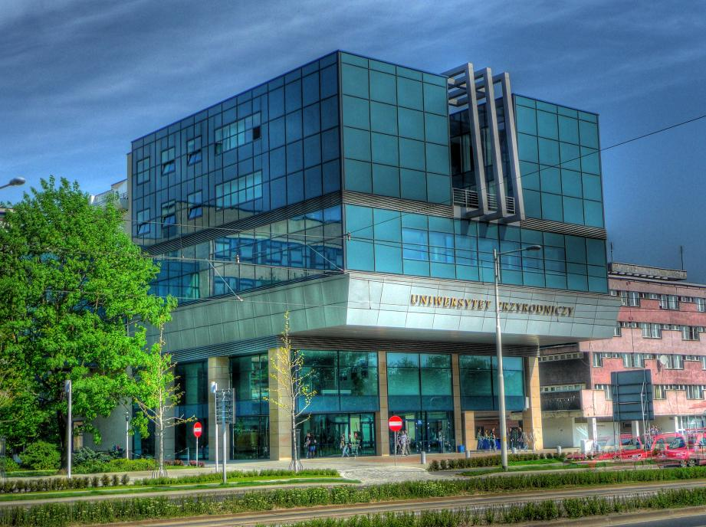
Współpracujemy z Uniwersytetem Przyrodniczym we Wrocławiu
Powiatowy Zespół Szkół Nr 1 w Krzyżowicach prowadzi bardzo owocną współpracę z Uniwersytetem Przyrodniczym we Wrocławiu
Uniwersytet ten daje możliwość kontynuowania nauki w 7 z naszych 10 kierunków kształcenia.

Slide 8
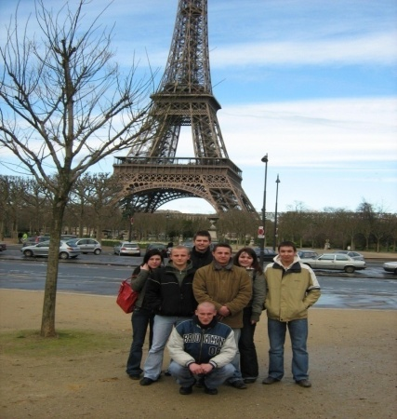
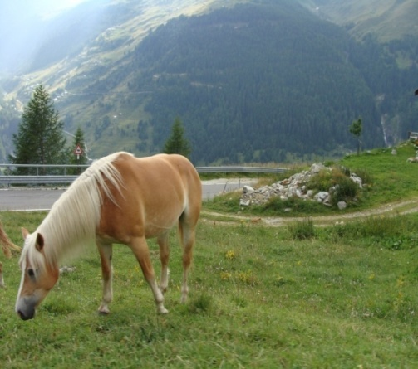
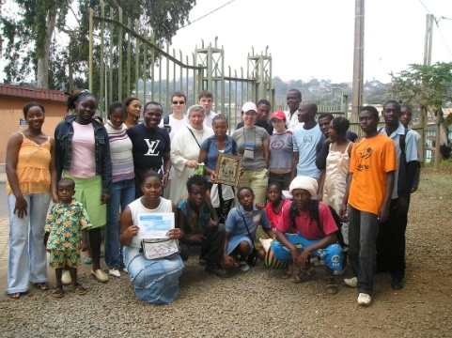
Praktyki zawodowe
W ramach praktyk zawodowych oraz współpracy zagranicznej uczniowie PZS Nr 1 w Krzyżowicach dotychczas odwiedzili następujące kraje:
Francja, Niemcy, Słowacja
Anglia, Irlandia, Włochy
Kamerun, Ukraina, Luksemburg
Austria, Szwecja, Czechy

Slide 9
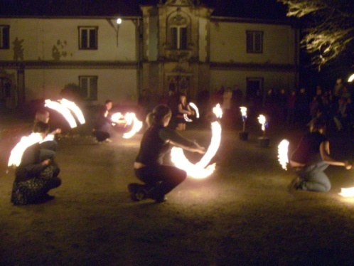
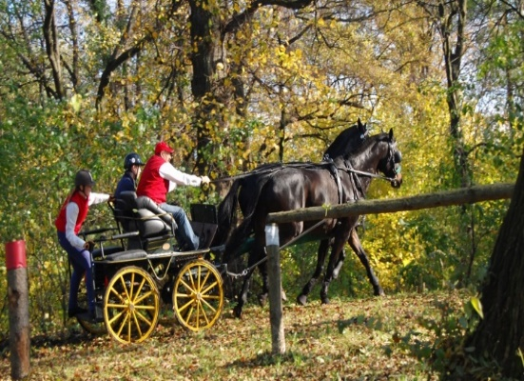
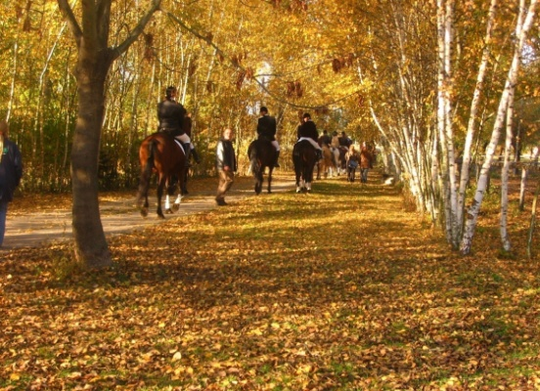
Bogata oferta zajęć pozalekcyjnych
W roku szkolnym 2014/2015 uczniowie mają możliwość uczestniczenia w ponad 50 zajęciach pozalekcyjnych, w tym:
Jazda konna
Zajęcia z powożenia
Zumba
Firemime

Slide 10
Zapraszamy na Dzień Otwartych Drzwi 28.04.2015r.
Powiatowy Zespół Szkół Nr 1
W Krzyżowicach
Krzyżowice
ul. Główna 2, 55-040 Kobierzyce
Tel. 71-311-84-79
www.pzs-krzyzowice.wroc.pl
pzs@pzs-krzyzowice.wroc.pl

